Slide 1

XXIII DUATLÓN CROSS TIERRA DE GIGANTES
XXIII DUATLÓN CROSS TIERRA DE GIGANTES
Domingo 08 de marzo de 2026 en la sierra de los molinos de Campo de Criptana (Ciudad Real)
Sunday, March 08, 2026 at the windmills of Campo de Criptana (Ciudad Real)

Slide 2
DISTANCIAS Y CATEGORÍAS
Las distancias serán las siguientes para todas las categorías:
Carrera: 5 km.
Ciclismo: 20km
Carrera: 2,5 km
Se establecen las siguientes categorías individuales, que a su vez están divididas en masculina y femenina:
Juvenil Nacidos en los años 2009-2010
Junior Nacidos en los años 2007-2008.
Sub23 Nacidos en los años 2003-2006.
Absoluto Nacidos en los años 1987-2002
Veterano 1 Nacidos en los años 1977-1986.
Veterano 2 Nacidos en los años 1967-1976.
Veterano 3 Nacidos en 1966 o antes.
Se establecen las siguientes categorías por equipos:
Equipos masculinos
Equipos femeninos
Equipos mixtos

Slide 3
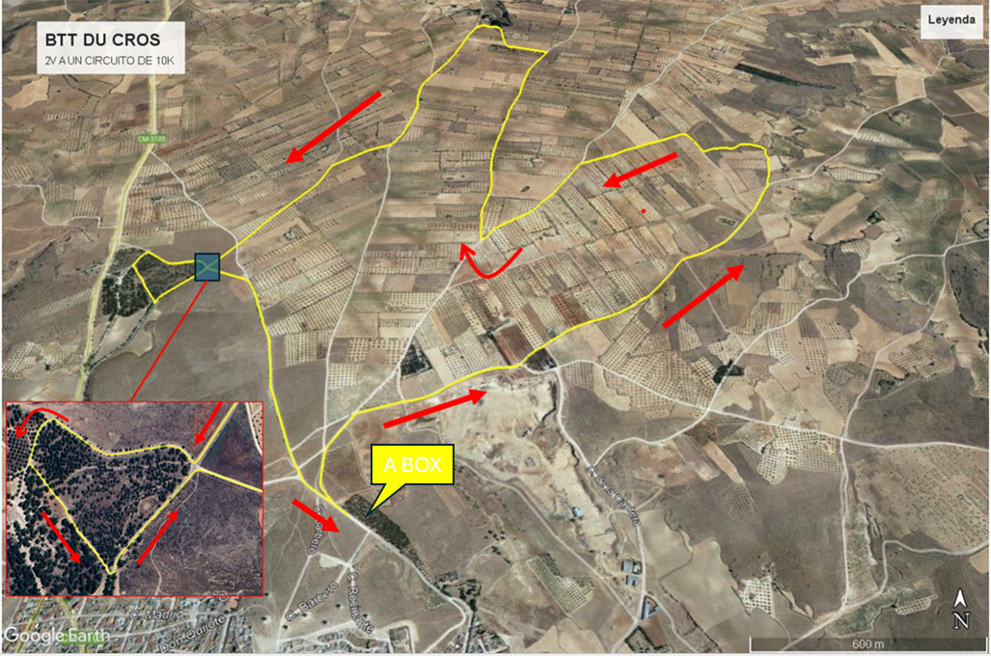

Slide 4
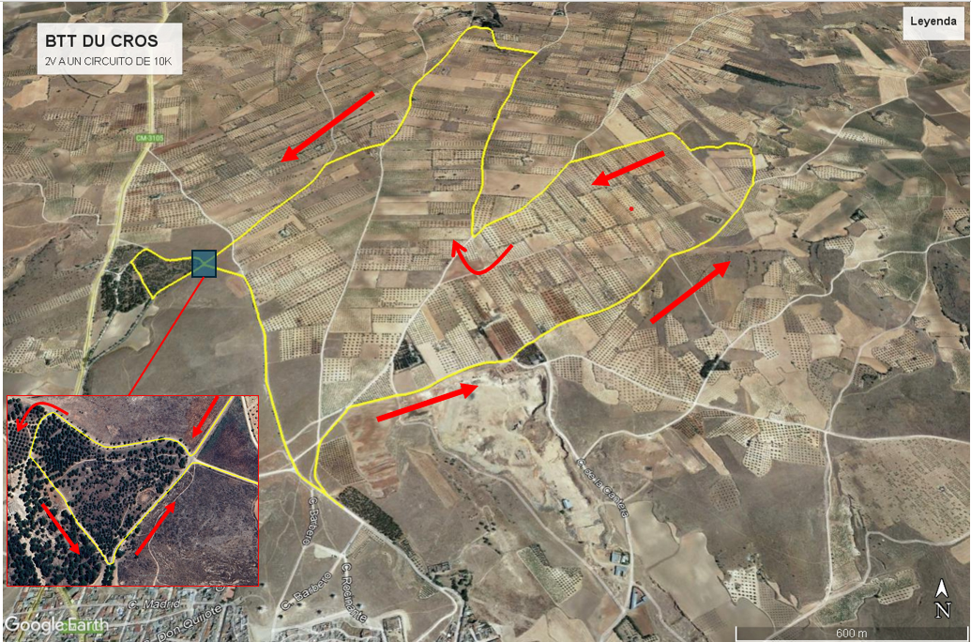
SEGMENTO CICLISMO 1ª VUELTA
DUATLON CROS “TIERRA DE GIGANTES”

Slide 5
SEGMENTO CICLISMO 2ª VUELTA
DUATLON CROS “TIERRA DE GIGANTES”

Slide 6
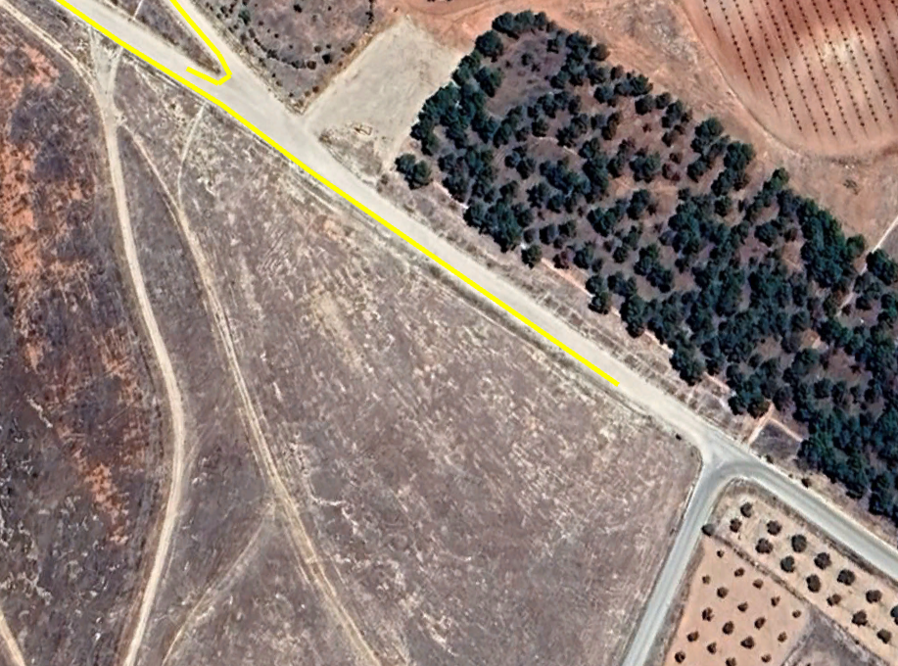
DUATLON CROS “TIERRA DE GIGANTES”
LINEA DE MONTAJE
AREA DE TRANSICION
3
2
1
AREA DE TRANSICION 1

Slide 7
DUATLON CROS “TIERRA DE GIGANTES”
LINEA DE DESMONTAJE
AREA DE TRANSICION
3
2
1
AREA DE TRANSICION 2

Slide 8
DUATLON CROS “TIERRA DE GIGANTES”
4
2
3
1
FIN CARRERA PIE
AREA DE TRANSICION 1
INICIO SEGMENTO CICLISMO

Slide 9
DUATLON CROS “TIERRA DE GIGANTES”
4
2
3
1
INICIO CARRERA PIE
AREA DE TRANSICION 2
FIN SEGMENTO CICLISMO

Slide 10
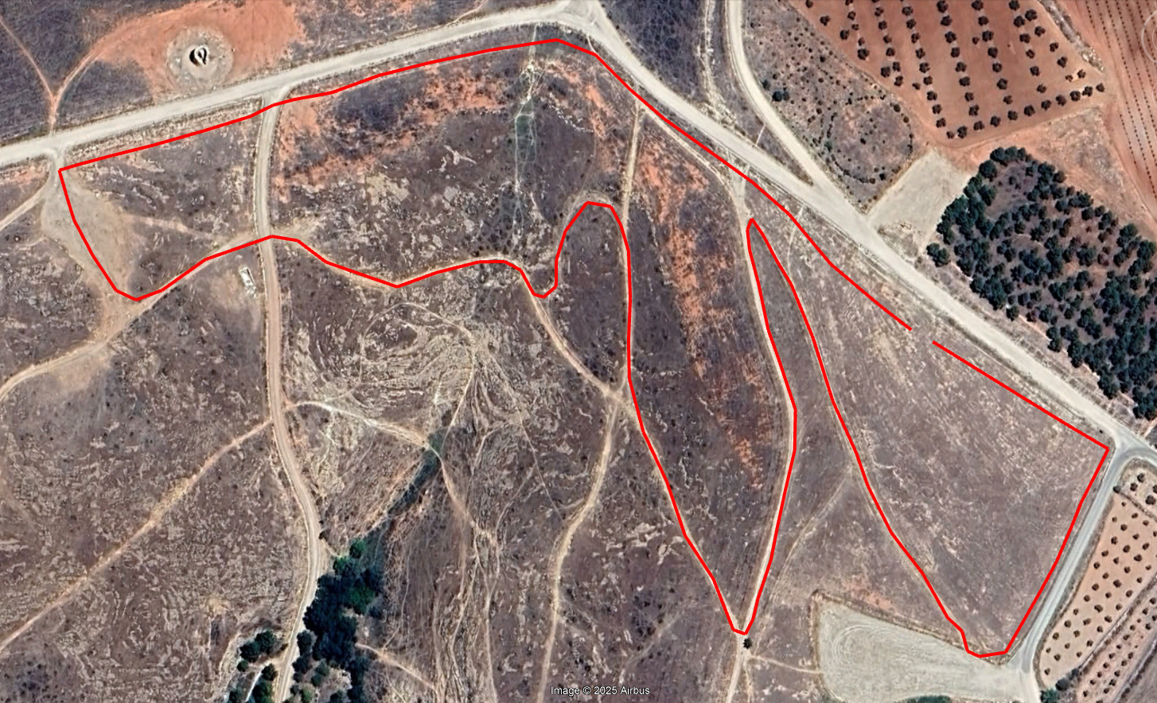
LINEA DE MONT/DESMONT
SALIDA / META

Slide 11

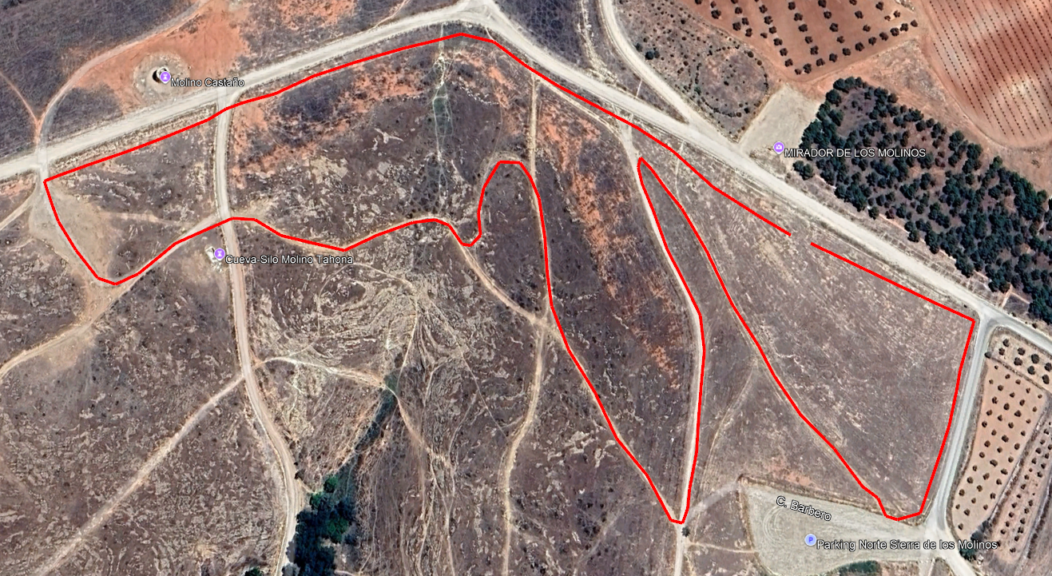


SEGMENTO 1 CARRERA 5 KM (4 VUELTAS)
DUATLON CROS “TIERRA DE GIGANTES”
BOXES
CARRERA DU CROS
PRIMER SEGMENTO: 4 V A UN CIRCUITO DE 1,25KM
SEGUNDO SEGMENTO: 2V A UN CIRCUITO DE 1,25KM

Slide 12
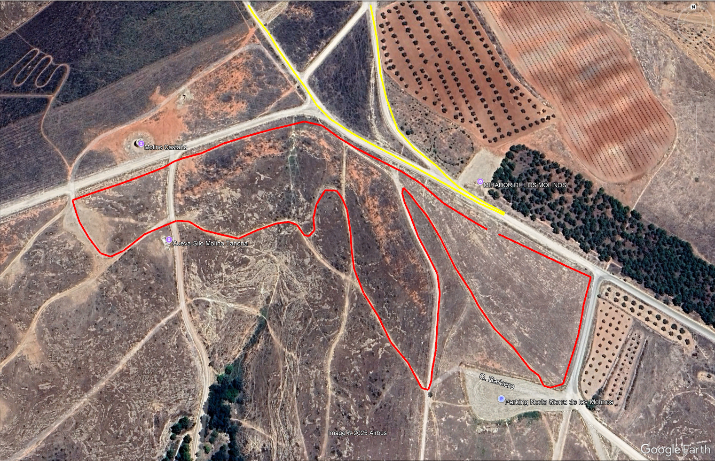

SEGMENTO 2 CARRERA 2,5 KM
(2 VUELTAS SENTIDO CONTRARIO)
DUATLON CROS “TIERRA DE GIGANTES”
CARRERA DU CROS
PRIMER SEGMENTO: 4 V A UN CIRCUITO DE 1,25KM
SEGUNDO SEGMENTO: 2V A UN CIRCUITO DE 1,25KM
BOXES

Slide 13
